Slide 1
OpenStack Installation in details
http://github.com/kasidit/openstack-queens-installer

Slide 2
ทบทวน Hardware Structure
We will study a full scale installation of OpenStack that consists of:
Gateway host
Controller host
Network host
Compute host
Compute1 host
Networks are:
Management
Data Tunnel
VLAN
External

Slide 3
Management Network Configuration
gateway
controller
network
compute
compute1
10.100.20.y
10.0.0.11
10.0.0.21
10.0.0.31
10.0.0.32
10.0.0.1
MANAGEMENT_NETWORK=10.0.0.0
MANAGEMENT_BROADCAST_ADDRESS=10.0.0.255
GATEWAY_IP=10.0.0.1
CONTROLLER_IP=10.0.0.11
NETWORK_IP=10.0.0.21
COMPUTE_IP=10.0.0.31 COMPUTE1_IP=10.0.0.32
10.0.0.41
compute-2-1

Slide 4
Data Tunnel Network Configuration
gateway
controller
network
compute
compute1
10.100.20.y
10.0.1.21
10.0.1.31
10.0.1.32
DATA_TUNNEL_NETWORK_NODE_IP=10.0.1.21
DATA_TUNNEL_NETWORK_ADDRESS=10.0.1.0
DATA_TUNNEL_COMPUTE_NODE_IP=10.0.1.31
DATA_TUNNEL_COMPUTE1_NODE_IP=10.0.1.32
10.0.1.41
compute-2-1

Slide 5
Provider (External) Network Configuration
gateway
controller
network
compute
compute1
10.100.20.y
10.0.0.0/24
EXTERNAL_CIDR=10.0.0.0\\/24
EXTERNAL_GATEWAY_IP=10.0.0.1
START_FLOATING_IP=10.0.0.100
END_FLOATING_IP=10.0.0.200
compute-2-1

Slide 6
Enter the gateway host
เราจะใช้ putty login เข้าสู่เครื่อง gateway ของแต่ละกลุ่ม
โดยใช้ putty session ที่ Save session ไว้
และจะทำการติดตั้งในรายละเอียด

Slide 7
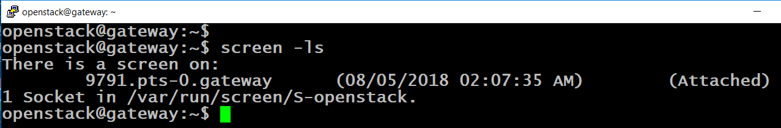
Enter the gateway host (ทำเหมือนเดิม)
Login name คือ openstack และ password คือ openstack
สร้าง screen session เพื่อ resume ถ้า putty disconnect
ในกรณี disconnect occurs ให้เรียก $ screen –x 9791.pts-0.ga….
บนเครื่อง gateway
$ screen
…
$ screen -ls
… ดู screen session info
$

Slide 8
Ssh to controller host
Login name คือ openstack และ password คือ openstack
เหมือนกันเวลา login เข้า เครื่อง network compute และ compute1
บนเครื่อง gateway
$ ssh 10.0.0.11
… (เข้าเครื่อง controller)
$ ls
$ ifconfig

Slide 9
Download installer script (ยังคงใช้ script ช่วย)
เริ่มต้นติดตั้ง
ดู networking parameters
บนเคริ่อง Controller
git clone https://github.com/kasidit/openstack-queens-installer
cd openstack-queens-installer
vi install-paramrc.sh
บน Controller
MANAGEMENT_NETWORK=10.0.0.0
MANAGEMENT_BROADCAST_ADDRESS=10.0.0.255
GATEWAY_IP=10.0.0.1
CONTROLLER_IP=10.0.0.11
NETWORK_IP=10.0.0.21

Slide 10
Parameters..
Controller
DATA_TUNNEL_NETWORK_NODE_IP=10.0.1.21
DATA_TUNNEL_NETWORK_ADDRESS=10.0.1.0
EXTERNAL_CIDR=10.0.0.0\\/24
EXTERNAL_GATEWAY_IP=10.0.0.1
START_FLOATING_IP=10.0.0.100
END_FLOATING_IP=10.0.0.200
COMPUTE_IP=10.0.0.31
DATA_TUNNEL_COMPUTE_NODE_IP=10.0.1.31
COMPUTE1_IP=10.0.0.32
DATA_TUNNEL_COMPUTE1_NODE_IP=10.0.1.32

Slide 11
Install-paramrc.sh
ให้ดูส่วนอื่นๆของ parameter files ด้วย
See https://github.com/kasidit/openstack-queens-installer
export INSTALL_TYPE=full (หรือ compact)
export NETWORK_TYPE=dvr_ovs (หรือ classic_ovs)
export PASSWD_TYPE=studypass (หรือ randompass)
export OPS_LOGIN_NAME=openstack
export OPS_LOGIN_PASS=openstack
export OPS_TIMEZONE=Asia\\/Bangkok

Slide 12
Install-paramrc.sh
ให้ดูส่วนอื่นๆของ parameter files ด้วย
See https://github.com/kasidit/openstack-queens-installer
export OPS_MYSQL_PASS=mysqlpassword
export DEMO_PASS=demopassword
export ADMIN_PASS=adminpassword
export HYPERVISOR=kvm
export INIT_IMAGE_LOCATION=http:\\/\\/download.cirros-cloud.net\\/0.3.5\\/cirros-0.3.5-x86_64-disk.img
export INIT_IMAGE_NAME=cirros

Slide 13
Install-paramrc.sh
ให้ดูส่วนอื่นๆของ parameter files ด้วย
See https://github.com/kasidit/openstack-queens-installer
export DOMAINNAME=cs.tu.ac.th
export LOCAL_REPO=th.archive.ubuntu.com
export LOCAL_SECURITY_REPO=security.ubuntu.com
export NTP_SERVER0=0.th.pool.ntp.org
export NTP_SERVER1=1.th.pool.ntp.org
export NTP_SERVER2=2.th.pool.ntp.org
export NTP_SERVER3=3.th.pool.ntp.org

Slide 14
Check initial network configurations
Controller
Controller
$ ifconfig
$ ip link
$ ssh 10.0.0.21
$ ifconfig
$ ip link
$ exit
$
$ ssh 10.0.0.31
$ ifconfig
$ ip link
$ exit
$ ssh 10.0.0.32
$ ifconfig
$ ip link
$ exit
$

Slide 15
Start the installation
สร้าง tarball ที่บรรจุ scripts สำหรับการติดตั้งบนเครื่องต่างๆ
Controller
$ pwd
/home/openstack/openstack-queens-installer
$ ./exe-config-installer.sh
$ cd OPSInstaller/installer
$ ls

Slide 16
Controller
$ nano ./OS-installer-00-1-set-remote-access.sh
$ ./OS-installer-00-1-set-remote-access.sh
เราจะรัน script นี้เพื่อช่วยให้การติดตั้งทำได้สะดวกขึ้น
$ nano ./OS-installer-00-2-update-ubuntu.sh
แต่อันนี้เราจะไล่ ตามรายลเอียดของมันและรัน script ย่อย บนแต่ละ node เอง

Slide 17
Continue…
รอจน script ทำงานเสร็จ และทุกเครื่อง reboot เสร็จ
คุณจะกลับมาอยู่ที่เครื่อ gateway…
และเราจะเริ่มต้นด้วยการ login เข้าสู่เครื่อง gateway เพื่อทำการติดตั้งต่อ
gateway
$ ssh openstack@10.0.0.11
บน controller
$ cd openstack-queens-installer
$ cd OPSInstaller/installer

Slide 18
ให้ เปิด putty terminal ใหม่และ Enter the gateway host
Login name คือ openstack และ password คือ openstack
สร้าง screen session เพื่อ resume ถ้า putty disconnect
ผมจะเรียก terminal นี้ว่า terminal 2
บนเครื่อง gateway
$ screen
$ ssh 10.0.0.11

Slide 19
ให้ดูตัวอย่างที่ github document ไปด้วย
เปิด browser และเข้าไปที่
https://github.com/kasidit/openstack-queens-installer
เลือก document
เลือก Example.OPSInstaller
ไล่ดู เริ่มจาก installer directory …
แกะทีละ script ใน slide ถัดไป
Configuration files จะอยู่ใน */files
Configuration files แบบลบ comment ออก จะอยู่ใน */files/nocomment

Slide 20
Install OpenStack components
ทำต่อบน Controller
$ nano ./OS-installer-01-node-setups.sh
บน terminal 2 เราจะไล่ ตามรายละเอียดและรัน script ย่อย บนแต่ละ node เอง (ในทุกขั้นตอนต่อไป)
$ nano ./OS-installer-02-mysql.sh
$ nano ./OS-installer-03-rabbitmq.sh
$ nano ./OS-installer-04-keystone.sh
Set password

Slide 21
Install OpenStack components
ทำต่อบน Controller
$ nano ./OS-installer-05-glance.sh
… ทำเหมือน slide ที่แล้วบน terminal 2 …
$ nano ./OS-installer-06-nova.sh
$ nano ./OS-installer-07-neutron.sh
$ nano ./OS-installer-08-set-dvr.sh
$ nano ./OS-installer-09-initial-user-network.sh
$ nano ./OS-installer-10-horizon.sh

Slide 22
Add a new node to openstack
ผมจะรันเครื่อง compute-2-1 ให้แต่ละกลุ่ม
ให้แต่ละกลุ่มกลับไปที่ $HOME บน controller
$ cd openstack-platform-simulation/scripts
$ ./vmich-runQemu-on-compute-2-1.sh &
Controller
$ cd openstack-queens-installer/OPSInstaller/installer
$ ./OS-newcompute-00-set-new-node.sh compute-2-1 10.0.x.41 $ 10.0.1.41 10.0.x.11
$ ./OS-newcompute-01-nova-neutron-ovs.sh compute-2-1
$ ./OS-newcompute-02-set-dvr.sh compute-2-1

Slide 23
Use Dashboard to do stuffs….
เปิด web browser ที่ http://localhost:8083
Domain: default
Admin user: admin
Password: adminpassword
Demo user: demo
Password: demopassword

Slide 24
การใช้งานเบื้องต้นด้วย horizon (ทำตาม demo)
สร้าง cirros VM
สร้าง associate Floating IP
ssh เข้า cirros VM
สร้าง virtual network
สร้าง virtual router
สร้าง cirros VM บน virtual network ใหม่
เข้าใช้งาน demo user
สร้าง cirros VM บน provider network

Slide 25
ศึกษาพฤติกรรมเมื่อ node fails (ทำตาม demo)
จำลองการ fail ของ network node
Restore network node
จำลองการ fail ของ controller node
จำลองการ fail ของ controller และ network node
Restore controller & network node
จำลองการ fail ของ compute node
Restore compute node
จำลองการ fail ของ every node
Restore every node

Slide 26
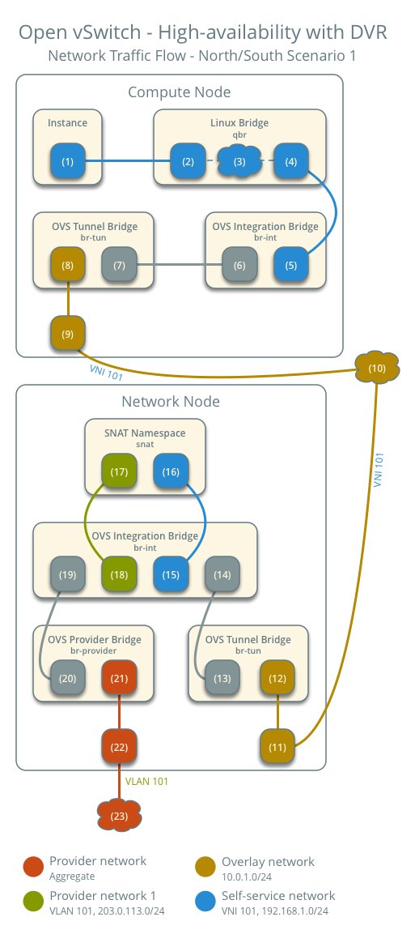
OpenStack Networking
See https://docs.openstack.org/neutron/queens/admin/deploy-ovs-ha-dvr.html#deploy-ovs-ha-dvr

Slide 27
North/south traffic for a normal instance

Slide 28
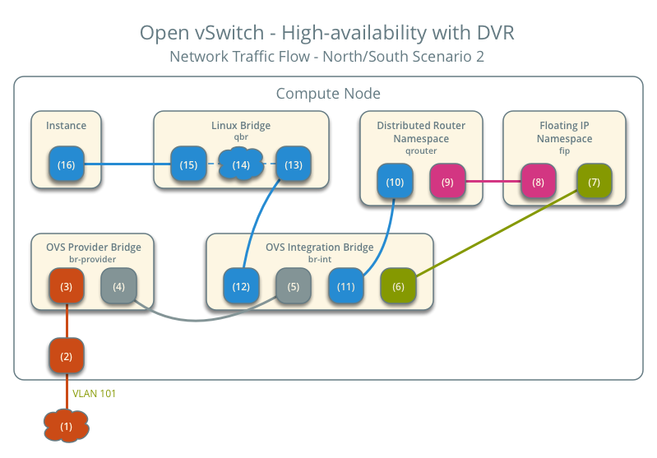
North/south traffic for an instance with a floating IP

Slide 29
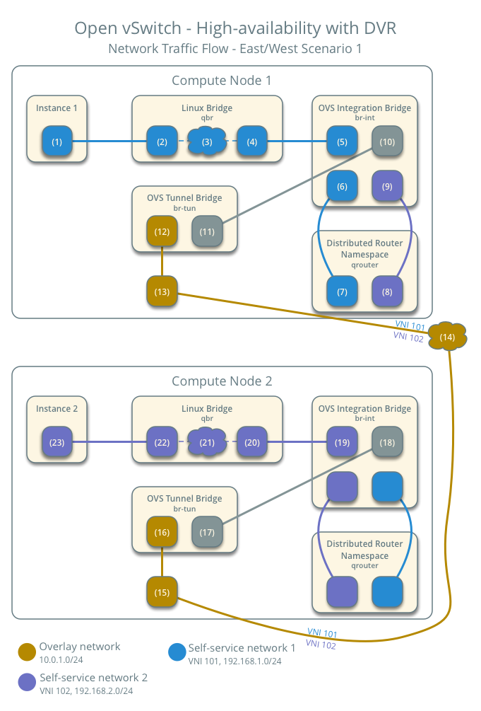
East/West across the same router (address scope)

